Slide 1
APP Inventor 2 程式設計
IF 條件判斷式
Unit 3

Slide 2
條件判斷式（conditional expressions）
條件判斷式是指程式在符合指定的條件下，執行特定的程式碼，程式會依據每次執行的條件狀況，執行不同的程式碼區塊。寫程式常常遇到許多不同情況，每個情況分別會有不同結果，這時候就要善用條件判斷式，程式便能依照不同路徑完成程式。
前一列程式
條件式
true
條件程式
false
後一列程式

Slide 3
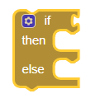
單向判斷式
單向判斷式方塊位於內建方塊的流程控制指令，方塊的意義為「如果測試條件的結果為true（真），就執行程式區塊。」點選齒輪可加入else為當所有條件皆沒有達成時執行的程式區域。
條件程式
條件為true時執行的程式區塊
當條件皆沒有達成時執行

Slide 4
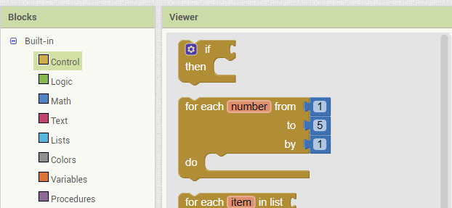
範例說明
接下來我們試著練習看看，假設我們想設置達成某個條件後輸出hello文字，若沒有達成條件則輸出bye文字，首先在Control裡選取if then方塊，並按上方齒輪拖拉else方塊到if then方塊內。

Slide 5
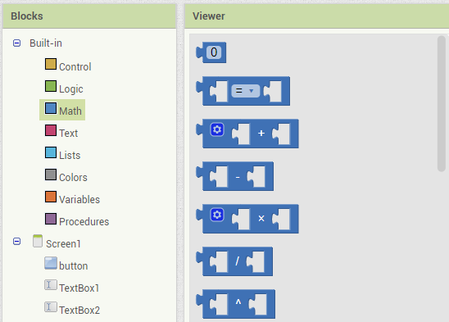
範例說明
接下來可利用Math裡的數學式子在IF後方區塊設置條件，例如TextBox1文字等於TextBox2文字。

Slide 6
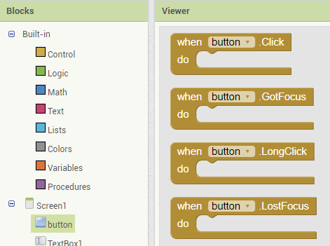
範例說明
接下來then後面加入Label文字hello，在else後方加入Label文字bye。
此時IF單向判斷式已經完成，方程式的意思為當判斷式TextBox1文字等於TextBox2時Label1輸出hello文字，若沒有達成以上條件則Label1輸出bye文字。
但會發現出現錯誤警告標誌，是因為判斷式需要與其他事件或是程序合在一起才能執行，例如加入when button.Click do事件，意思為當按鈕被按下時執行。

Slide 7
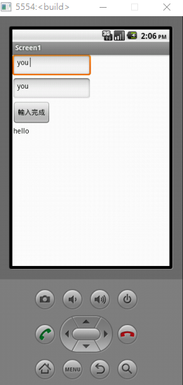
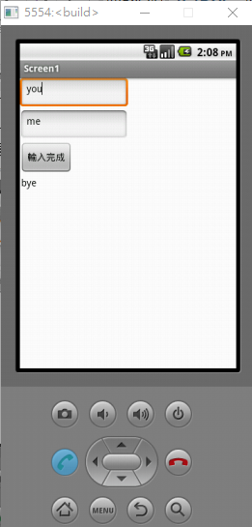
範例說明
加入組裝後程式完成並在模擬器執行結果。
在Textbox1及Textbox2中輸入相同數值
沒有達成條件Label1顯示bye文字
達成條件按下按鈕後Label1顯示hello文字

Slide 8
多向判斷式
條件判斷式也可以設定兩個以上的條件算式, 將所有的狀況分得更細。if-else if, 意思是“如果...就...否則如果...就...＂，也就是說不只出現單一情況。
前一列程式
條件式一
false
條件式二
false
true
true
條件一程式
條件二程式
Else程式
後一列程式

Slide 9
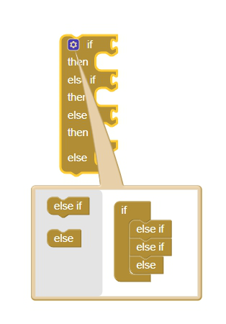
多向判斷式
多向判斷方塊是在單項式方塊按擴充項目來建立：拖曳拼塊齒輪上else if方塊到if方塊內。每拖曳一次else if方塊就新增一個條件式，可視實際需要決定新增條件式個數。

Slide 10
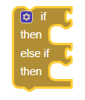
範例說明
接下來我們試著練習看看，假設我們想設置體溫判斷式子，若體溫大於等於37度C，出現紅色警告；體溫小於37度C，出現正常綠色。
因為有兩個不同條件，所以在Control裡選取 if then 方塊後利用齒輪新增一個else if方塊。上方if後方設體溫大於等於37度C條件，下方 if 設體溫小於37度C條件。
利用Math裡的數值及運算式子來建立條件。

Slide 11
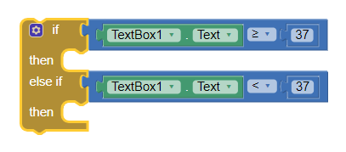
範例說明
大於等於37度C判斷條件。
小於37度C判斷條件。
將上述兩不同條件放入if多向判斷式中。

Slide 12
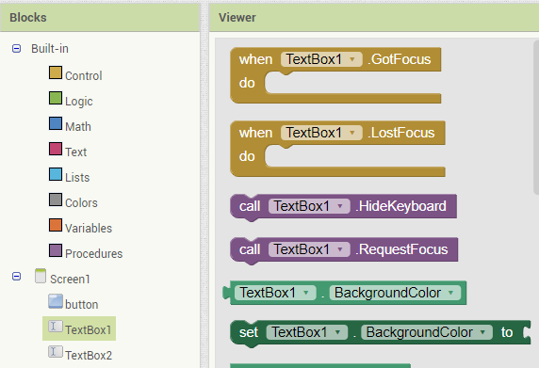
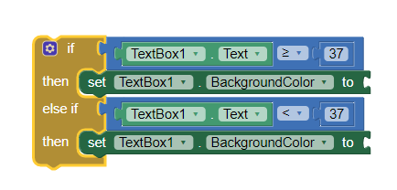
範例說明
接下來選取TextBox1裡的設定背景顏色為紅色或是綠色，放在達成各個條件後顯示的結果。

Slide 13
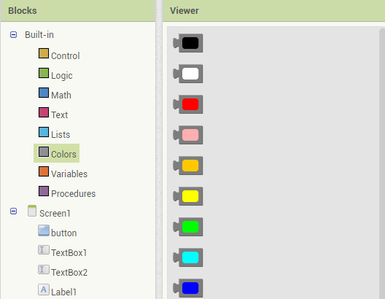
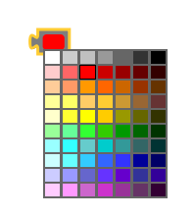
範例說明
背景顏色的部分可以在Colors裡選擇顏色方塊。
顏色方塊在放入程式區之後，點擊方塊內的顏色也能重新設定不同顏色。

Slide 14
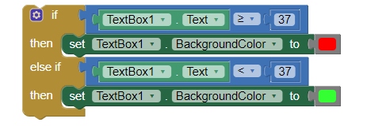
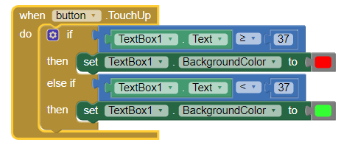
範例說明
此時體溫的多向判斷式已經完成，意思為如果Textbox1裡的數值大於等於37時，Textbox1的背景則輸出紅色，如果Textbox1裡的數值小於37時，Textbox1的背景則輸出綠色。
跟單向判斷式一樣需要加入其他事件和程序才能執行，例如加入when button.TouchUp do事件，意思為當按鈕被鬆開時執行程式。

Slide 15
範例說明
程式完成後並在模擬器顯示結果。
在Textbox輸入大於等於37的數字後背景顏色變化
活動
請參考上面的例子，試試看增加設置的條件（else if），例如人體體溫低於35度C時為失溫症，並設置輸出的顏色為危險的紅色。

Slide 16
練習題
設置比大小1到100遊戲，輸入的數字比電腦隨機數字大時顯示勝利，若跟電腦數字一樣則顯示平手，若比電腦小則顯示敗北。
設隨機A、B兩數字，若A>B顯示紅色，A<B顯示藍色，A=B顯示綠色。
設置一程式輸入如果期末考成績60分以上輸出合格，輸入如果成績低於60分則輸出不及格。
星期一、三、五為小明擔任值日生，星期二、四、六為小華擔任值日生，星期日則休假。設置當輸入今天為星期幾時顯示應誰擔任值日生。
當商品價錢小於100元時，小費為10%。當商品價錢大於等於100元小於20元時，小費為15%，幫商品價錢大於等於200元時，小費20%。設置計算商品加上小費程式。

